Slide 1





CHÀO MỪNG CÁC CON
ĐẾN VỚI TIẾT HỌC MÔN TOÁN

Slide 2
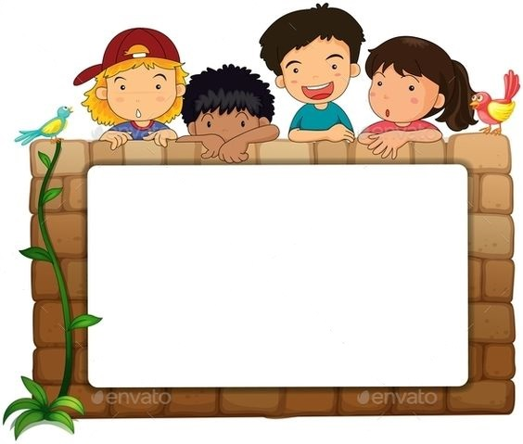
KHỞI ĐỘNG

Slide 3
Một bạn thực hiện phép chia 495 : 15 như sau:
495
15
045
32
15
Hãy cho biết bạn thực hiện chia đúng hay sai? Vì sao?

Slide 4

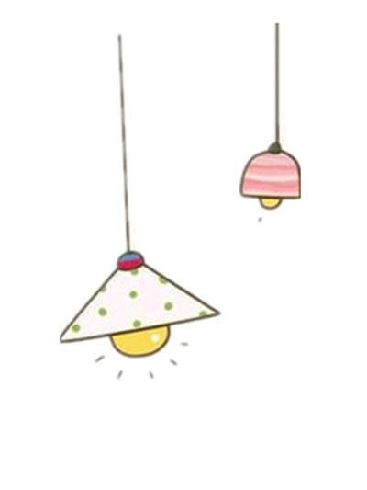




Thứ hai ngày 19 tháng 12 năm 2022
TOÁN
LUYỆN TẬP (TRANG 84)

Slide 5
YÊU CẦU CẦN ĐẠT
1
Thực hiện thành thạo phép chia cho số có ba chữ số.
2
Vận dụng vào giải bài toán có lời văn.
3
Rèn tính chính xác, cẩn thận trong tính toán.

Slide 6
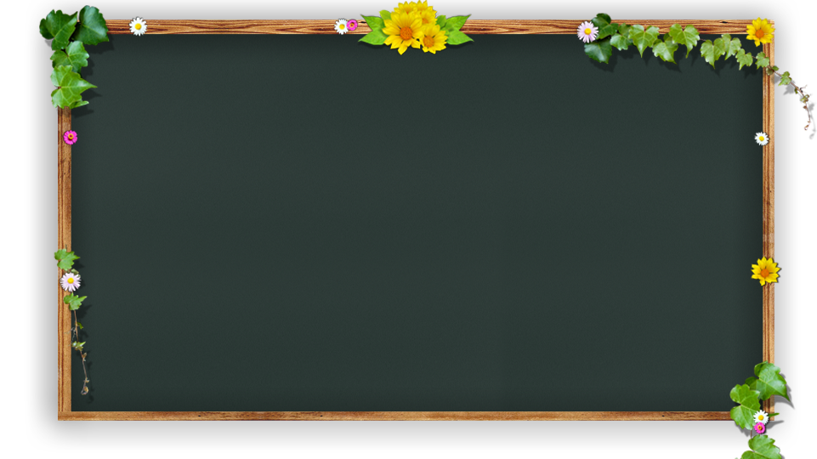
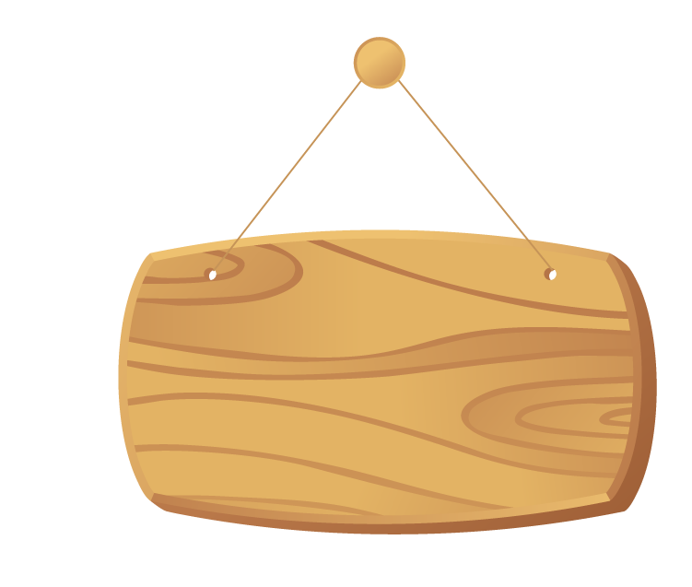




Các hoạt động trong tiết học
1
Khám phá
2
Thực hành
3
Vận dụng – Trải nghiệm

Slide 7
THỰC HÀNH

Slide 8
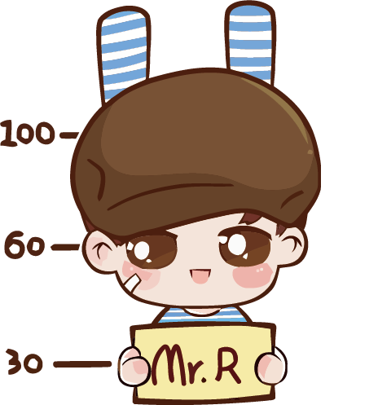
Bài 1: Đặt tính rồi tính
a. 4725 : 15
b. 35136 : 18
4674: 82
18408 : 52
Bài yêu cầu gì?
Làm vở

Slide 9

4725 : 15
4725
15
022
315
075
00

Slide 10

4674 : 82
4674
82
574
57
00

Slide 11

35136 : 18
35136
18
171
1952
093
036
00

Slide 12
18408 : 52
18408
52
280
354
208
00

Slide 13
Bài 1: Đặt tính rồi tính
4725
15
4674
82
022
315
574
57
075
00
00
35136
18
18408
52
171
280
1952
354
093
208
036
00
00
Các phép tính đều có điểm gì giống nhau?
Nêu các bước làm bài.

Slide 14
Khi thực hiện phép chia ta làm theo hai bước:
. Bước 1: Đặt tính.
. Bước 2: Tính từ trái sang phải. Mỗi lần chia đều tính theo ba bước: chia, nhân, trừ nhẩm.
- Đối với phép chia có dư thì số dư luôn nhỏ hơn số chia.
- Mỗi lần chia chú ý chọn cách nhẩm thương phù hợp.

Slide 15
Bài 4: Sai ở đâu?
a.
b.
12345
67
12345
67
564
1714
564
184
95
285
285
47
17
Câu a sai ở lượt chia thứ hai số dư lớn hơn số chia, rồi lấy số dư đấy chia tiếp.
Câu b sai ở số dư sau lượt chia thứ ba, số dư đúng phải là17.

Slide 16
YÊU CẦU CẦN ĐẠT
1
Thực hiện thành thạo phép chia cho số có ba chữ số.
2
Vận dụng vào giải bài toán có lời văn.
3
Rèn tính chính xác, cẩn thận trong tính toán.

Slide 17
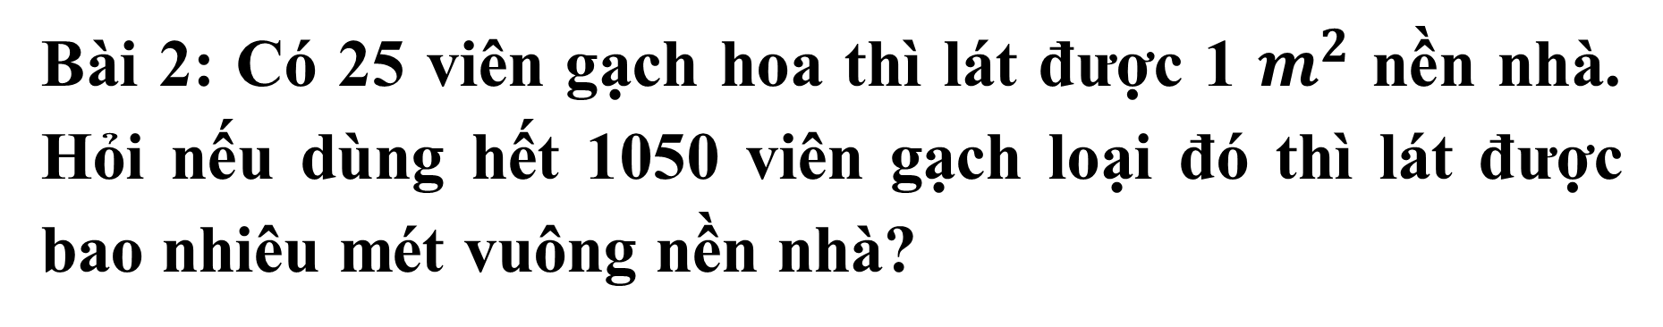
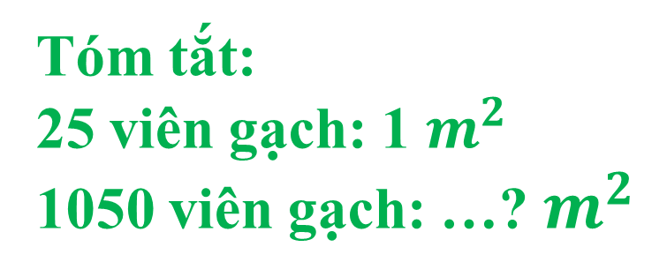
Làm vở
Bài 2: Có 25 viên gạch hoa thì lát được 1 $m^{2}$ nền nhà. Hỏi nếu dùng hết 1050 viên gạch loại đó thì lát được bao nhiêu mét vuông nền nhà?
Bài toán cho biết gì? Hỏi gì?
Tóm tắt:
25 viên gạch: 1 $m^{2}$
1050 viên gạch: …? $m^{2}$
Muốn biết 1050 viên gạch lát được bao nhiêu mét vuông nền nhà ta làm thế nào?

Slide 18
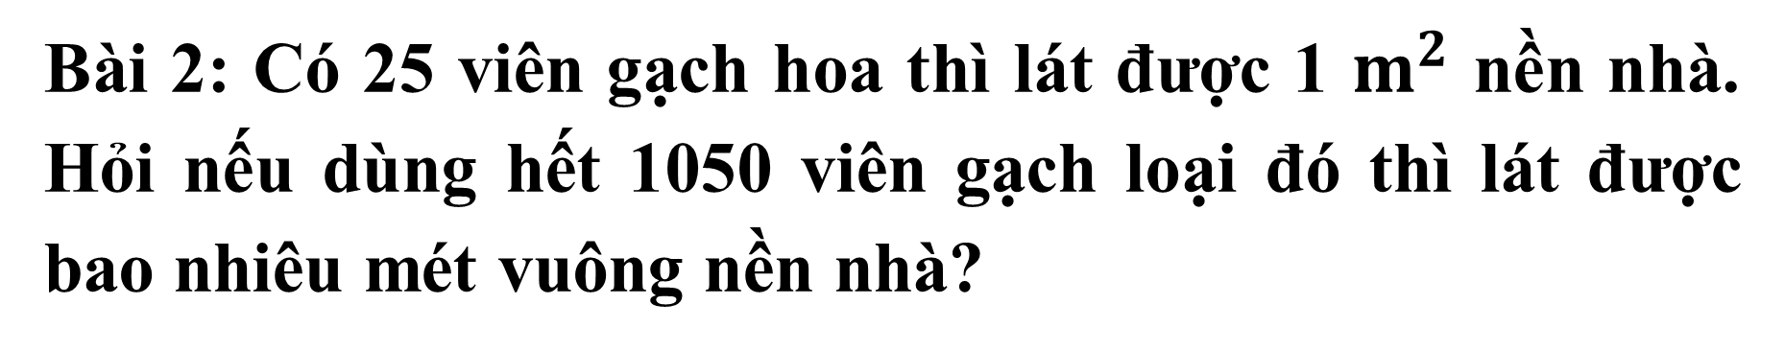
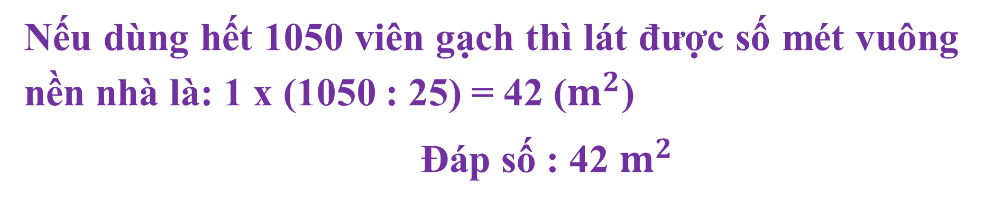

Bài 2: Có 25 viên gạch hoa thì lát được 1 $m^{2}$ nền nhà. Hỏi nếu dùng hết 1050 viên gạch loại đó thì lát được bao nhiêu mét vuông nền nhà?
Tóm tắt:
25 viên gạch: 1 $m^{2}$
1050 viên gạch: …? $m^{2}$
Nếu dùng hết 1050 viên gạch thì lát được số mét vuông nền nhà là: 1 x (1050 : 25) = 42 ($m^{2}$)
Đáp số : 42 $m^{2}$

Slide 19


Bài 3: Một đội sản xuất có 25 người. Tháng 1 đội đó làm được 855 sản phẩm, tháng 2 làm được 920 sản phẩm, tháng 3 làm được 1350 sản phẩm. Hỏi trong cả ba tháng đó trung bình mỗi người của đội đó làm được bao nhiêu sản phẩm?
Bài toán cho biết gì? Hỏi gì?
Đây là dạng toán nào đã học?
Muốn tìm trung bình cộng của nhiều số ta làm thế nào?

Slide 20
TÓM TẮT:
Làm nháp
25 người:Tháng 1 làm: 855 sp
Tháng 2 làm: 920 sp
Tháng 3 làm: 1350 sp
TB 1 người cả 3 tháng : …….sp ?
Bài giải
Cả 3 tháng đội đó làm số sản phẩm là:
855 + 920 + 1350 = 3125 (sp)
Trung bình 1 người cả 3 tháng làm số sản phẩm là:
3125 : 25 = 125 (sp)
Đáp số: 125 sản phẩm

Slide 21
YÊU CẦU CẦN ĐẠT
1
Thực hiện thành thạo phép chia cho số có ba chữ số.
2
Vận dụng vào giải bài toán có lời văn.
3
Rèn tính chính xác, cẩn thận trong tính toán.

Slide 22
VẬN DỤNG

Slide 23
Hôm nay, các con đã được ôn tập về những kiến thức nào?
Bạn An nhân một số với 35, do sơ ý bạn đã viết tích riêng thẳng cột nên được tích là 184. Tìm tích đúng của phép nhân đó?

Slide 24
YÊU CẦU CẦN ĐẠT
1
Thực hiện thành thạo phép chia cho số có ba chữ số.
2
Vận dụng vào giải bài toán có lời văn.
3
Rèn tính chính xác, cẩn thận trong tính toán.

Slide 25
Ở NHÀ
Chữa lại các bài sai.
Làm bài 3 vào vở ô li toán.
Chuẩn bị bài sau “Thương có chữ số 0”.

Slide 26


Chúc các con
học tốt!

